Slide 1
Использование таблиц для систематизации знаний
Работу выполнили:
Акимочкина Виктория 10А -(решение задач из области математики, подбор и анализ теоретического материала);
Васина Юлия 10А -(решение задач из области информатики, работа с графикой, набор, редактирование);
Руководители:
Рязанова С.В. - учитель информатики (подбор задач, анализ первоисточников);
Марухина Л.В. – учитель математики (подбор задач, анализ истории проблемы).

Slide 2
Цели исследования:
Изучение методов систематизации, структурирования информации на примере построения схем (таблиц);
Рассмотреть возможные варианты практического использования построенных схем (таблиц) для решения задач в разных предметных областях;
Исследовать возможности развития системы, построенной на основе структурированной информации.

Slide 3
Задачи исследования:
Формирование культуры работы с первоисточниками;
Решение практических задач с использованием схематизации;
Формирование умений в области анализа теоретического материала, использование сделанных выводов в практических целях
Ознакомление с правилами написания и оформления исследовательской работы;
Развитие информационно-коммуникационной компетентности.

Slide 4
План:
Историческая справка
Схема (таблица) - наглядный результат преобразования информации
Использование таблиц в качестве инструмента для решения задач.
Таблица умножения
Таблица Брадиса
Домашняя экономика
Турнирные таблицы
Задачи по математике
4. Использование таблиц в качестве хранилища, банка информации (Основание для обработки баз данных)
Таблицы в бизнесе
Использование таблиц в Access
5. Использованная литература

Slide 5


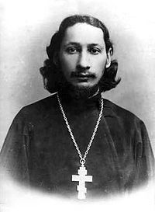
Павел Александрович Флоренский
(1882-1937)
Российский ученый, религиозный философ, богослов. В сочинении «Столп и утверждение истины. Опыт православной теодицеи» разрабатывал учение о Софии (Премудрости божией) как основе осмысленности и целостности мироздания. В работах 20-х годов стремился к построению «конкретной метафизики» (исследования в области лингвистики и семиотики, искусствознания, философии культа и иконы, математики, теоретической и экспериментальной физики и другие). Репрессирован; реабилитирован посмертно.
«…символы - это прорези, сквозь которые просвечивает понимание.»

Slide 6
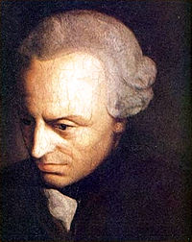

Иммануил Кант (Kant)
(1724-1804)
— немецкий философ, основатель «критицизма» и «немецкой классической философии»;
— профессор университета в Кенигсберге;
— иностранный почетный член Петербургской АН (1794).
Познанная вещь - это, прежде всего, построенная и сконструированная вещь

Slide 7

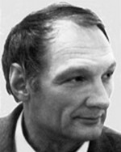
Щедровицкий
Георгий Петрович
1929 — 1994 г.г.
Философ и методолог, общественный и культурный деятель. Создатель научной школы, лидер основанного и руководимого им на протяжении 40 лет Московского Методологического Кружка (ММК) и развернувшегося на его основе методологического движения. Разрабатывал идею методологии как общей рамки всей мыследеятельности.
Технология построения схем - созданы образцы мышления на схемах и при помощи схем.
«То, что не изображено, того не существует.»

Slide 8
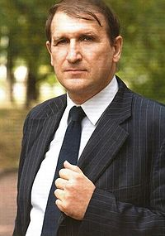
Юрий Вячеславович Громыко
(1958)
Российский психолог, педагог, методолог, директор Института опережающих исследований им. Е.Л. Шифферса, доктор психологических наук, профессор Британской школы социально-экономических исследований, дейстительный член РАЕН. На основе идей научных школ Г.П. Щедровицкого, Е.Л. Шифферса, В.В. Давыдова развивает основные направления теории мышления, образования применительно к новым историческим условиям России. Автор более 50 научных работ

Slide 9
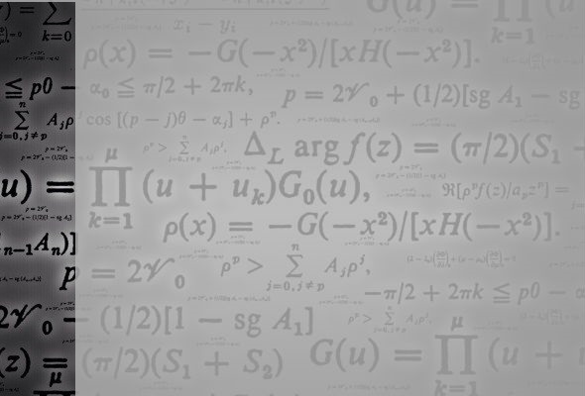
Для чего нужна таблица умножения?
Для приготовления пищи
Для дома
Для работы
В магазине
Для ремонта
Для проверки д/з
В быту
В хозяйстве
Для оплаты коммунальных услуг
При решении уроков с ребёнком
В каком-либо математическом подсчете

Slide 10
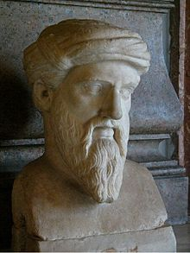
Пифагор
ок. 580 до н. э. — ок. 500 до н. э.
Древнегреческий философ, мате-матик и мистик, религиозно-философской школы пифагорей-цев.
Таблица умножения, она же таблица Пифагора — таблица, где строки и столбцы озаглавлены множителями, а в ячейках таблицы находится их произведение, используется для обучения школьников умножению.

Slide 11
История создания таблицы умножения
Впервые в школьную программу таблица умножения была введена в Англии в конце Средних веков. Правда, это была таблица умножения до 12, которую, кстати, юные британцы проходят, и по сей день. А вот в Индии ученики до сих пор зубрят исходный вариант таблицы — до 20.

Slide 12
История создания таблицы умножения
Таблица умножения, она же таблица Пифагора— таблица, где строки и столбцы озаглавлены множителями, а в ячейках таблицы находится их произведение. Используется для обучения школьников умножению.
Составителем таблицы называют греческого математика Пифагора или, вернее, одного из его позднейших учеников, новопифагорейца Никомаха Геразского (I-II вв. н.э.).
Не так давно при раскопках здания административных служб в городе Нара, древней столице Японии (VIII век), археологами была найдена деревянная табличка с фрагментом таблицы умножения. Самое интересное, что, судя по всему, ею пользовались вовсе не дети, а взрослые. Предполагается, что подобные таблицы были необходимы императорским чиновникам для того, чтобы легче освоить одно из основных арифметических действий.

Slide 13

Таблица (из лат. tabula — доска) — способ передачи содержания, заключающийся в организации структуры данных, в которой отдельные элементы помещены в ячейки, каждой из которых сопоставлена пара значений — номер строки и номер колонки. Таким образом, устанавливается смысловая связь между элементами, принадлежащими одному столбцу или одной строке.
Таблица умножения — таблица Пифагора
Таблица производных — список математических формул для вычисления производных
Таблица Менделеева — периодическая система элементов
Хеш-таблица — структура данных, которая ассоциирует ключи со значениями
Каскадная таблица стилей — СЭЗ (англ. Cascading Style Sheers).
Таблица маршрутизации - простейшая форма правил маршрутизации
Симплекс-таблица - таблица для решения задачи линейной оптимизации симплекс-методом.
Таблица в реляционных базах данных - структура данных, хранящая набор однотипных записей.
Электронная таблица - организация данных и формул для обработки табличным процессором; часто сам табличный процессор называют электронной таблицей

Slide 14

Как пользоваться таблицей умножения
Чтобы узнать результат произведения 4×7 по таблице умножения, нужно найти четвёрку в левом столбце и восьмёрку в верхней строке, провести от 4 горизонтальную линию и от 7 вертикальную. Клетка, на которой линии встречаются, является произведением
X | 1 | 2 | 3 | 4 | 5 | 6 | 7
1 | 1 | 2 | 3 | 4 | 5 | 6 | 7
2 | 2 | 4 | 6 | 10 | 12 | 14 | 16
3 | 3 | 6 | 11 | 14 | 17 | 22 | 25
4 | 4 | 10 | 14 | 20 | 24 | 30 | 34
5 | 5 | 12 | 17 | 24 | 31 | 36 | 43
6 | 6 | 14 | 22 | 30 | 36 | 44 | 52
7 | 7 | 16 | 25 | 34 | 43 | 52 | 61
в восьмеричной системе счисления 34
в десятичной системе счисления 28
X | 1 | 2 | 3 | 4 | 5 | 6 | 7 | 8 | 9
1 | 1 | 2 | 3 | 4 | 5 | 6 | 7 | 8 | 9
2 | 2 | 4 | 6 | 8 | 10 | 12 | 14 | 16 | 18
3 | 3 | 6 | 9 | 12 | 15 | 18 | 21 | 24 | 27
4 | 4 | 8 | 12 | 16 | 20 | 24 | 28 | 32 | 36
5 | 5 | 10 | 15 | 20 | 25 | 30 | 35 | 40 | 45
6 | 6 | 12 | 18 | 24 | 30 | 36 | 42 | 48 | 54
7 | 7 | 14 | 21 | 28 | 35 | 42 | 49 | 54 | 63
8 | 8 | 16 | 24 | 32 | 40 | 48 | 54 | 64 | 72
9 | 9 | 18 | 27 | 36 | 45 | 54 | 63 | 72 | 81

Slide 15
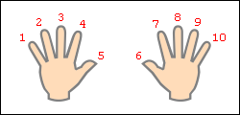
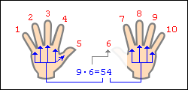
Таблица умножения на 9 на пальцах
Умножение для числа 9 - 9·1, 9·2 ... 9·10 - легче выветривается из памяти и труднее пересчитывается вручную методом сложения, однако именно для числа 9 умножение легко воспроизводится "на пальцах". Растопырьте пальцы на обеих руках и поверните руки ладонями от себя. Мысленно присвойте пальцам последовательно числа от 1 до 10, начиная с мизинца левой руки и заканчивая мизинцем правой руки (это изображено на рисунке).
Допустим, хотим умножить 9 на 6. Загибаем палец с номером, равным числу, на которое мы будем умножать девятку. В нашем примере нужно загнуть палец с номером 6. Количество пальцев слева от загнутого пальца показывает нам количество десятков в ответе, количество пальцев справа - количество единиц. Слева у нас 5 пальцев не загнуто, справа - 4 пальца. Таким образом, 9·6=54. Ниже на рисунке детально показан весь принцип "вычисления".

Slide 16
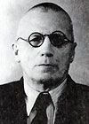
Владимир Модестович Брадис
(1890 - 1975)
Советский математик-педагог, член-корреспондент АПН СССР (с 1955 года).
В 1921 году впервые вышли его «Таблицы четырёхзначных логарифмов и натуральных тригонометрических величин», позднее издававшиеся под названием «Четырёхзначные математические таблицы».

Slide 17
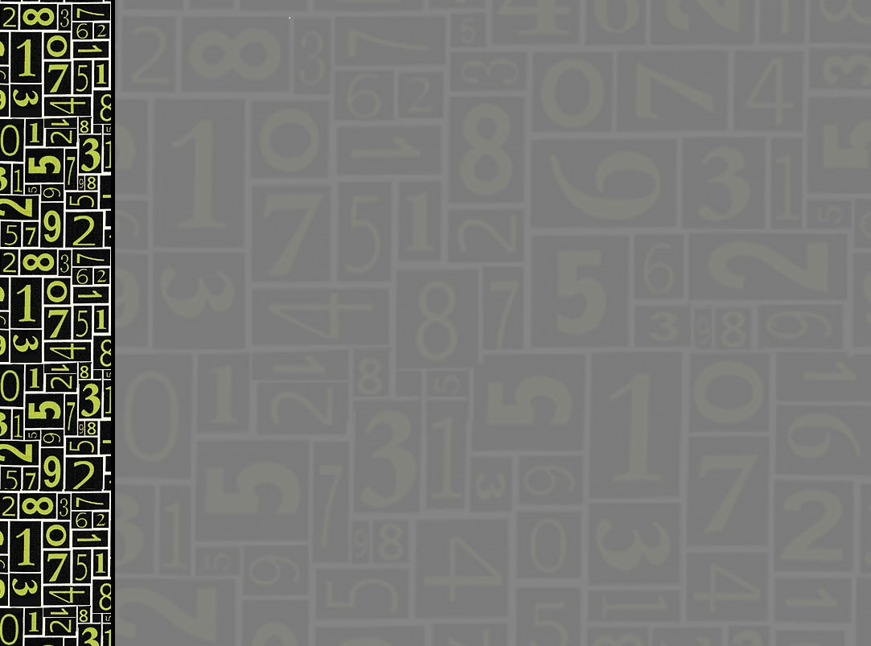

Таблица Брадиса
Таблицы Брадиса. Нынешнее поколение даже и не слышало об этом. А ведь это был своего рода бестселлер, «Четырехзначные математические таблицы» переиздавались практически ежегодно и весьма немалыми тиражами. Представить себе советского инженера, да и просто инженера-конструктора тех времен, без кульмана, логарифмической линейки и этих самых «четырехзначных математических таблиц» В.М. Брадиса, практически – невозможно. Точно так же как того инженера сегодня невозможно представить без калькулятора.

Slide 18
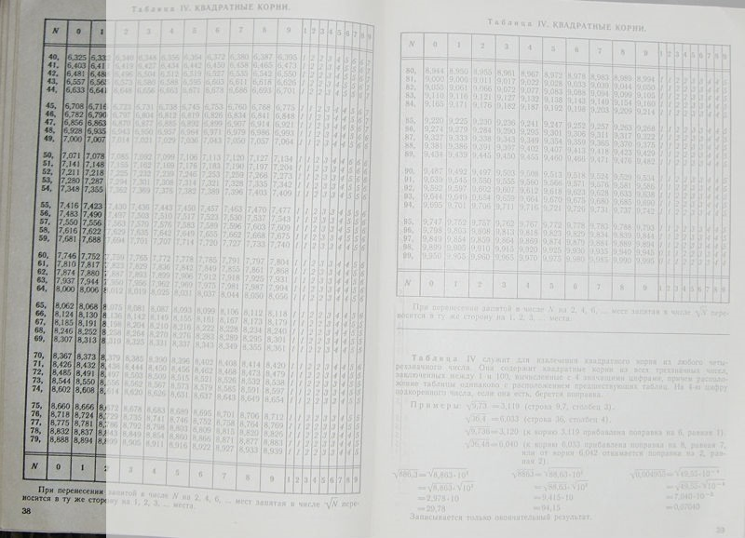
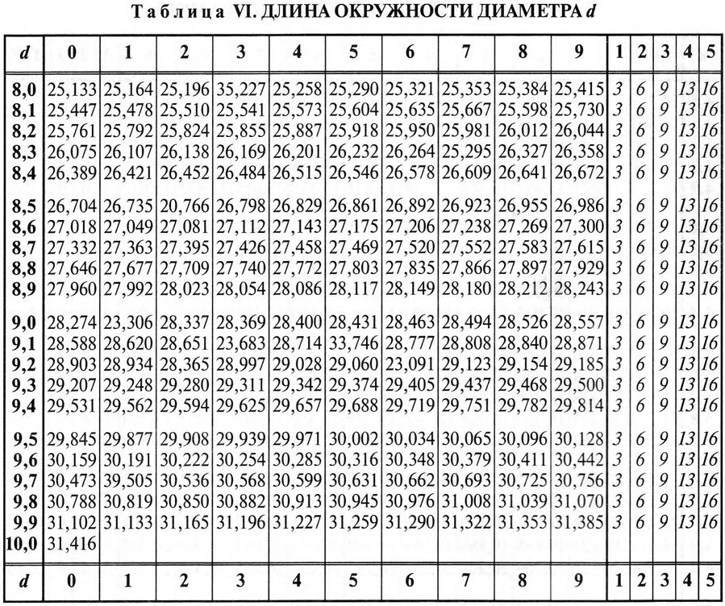
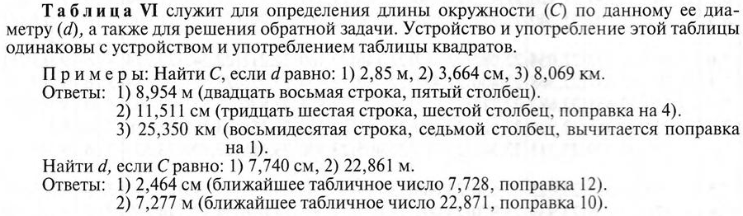
Пример таблицы с объяснением
области применения

Slide 19
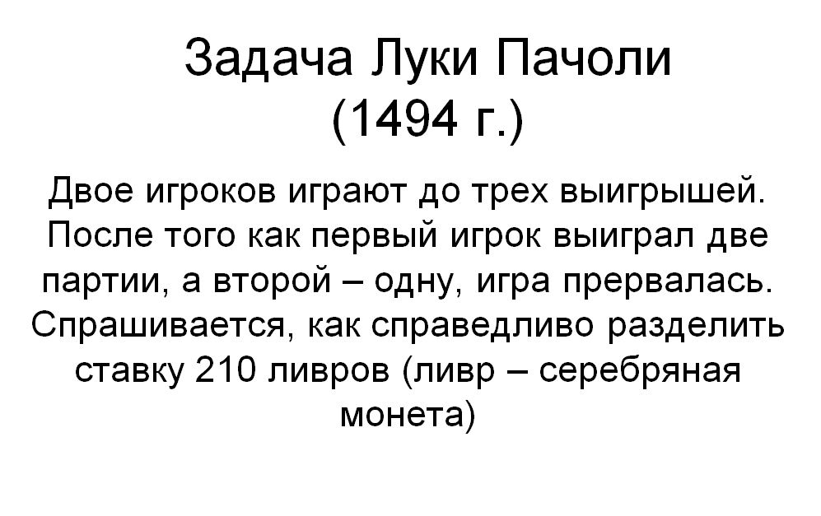
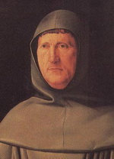
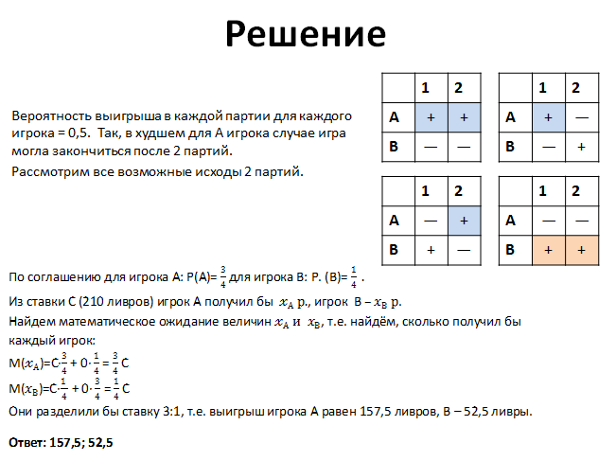
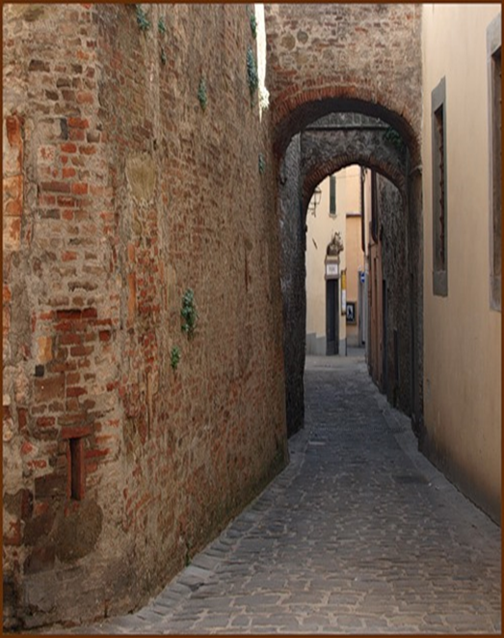

Slide 20
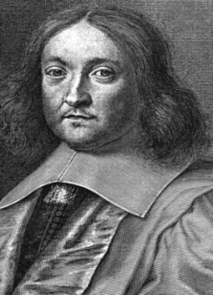
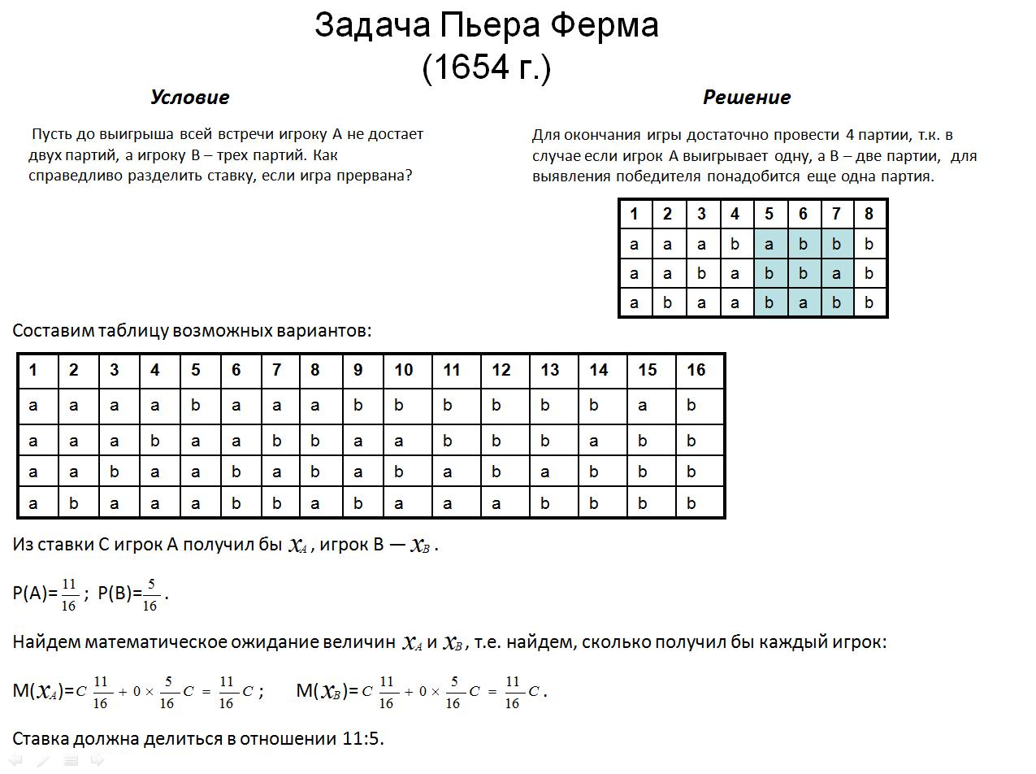

Slide 21
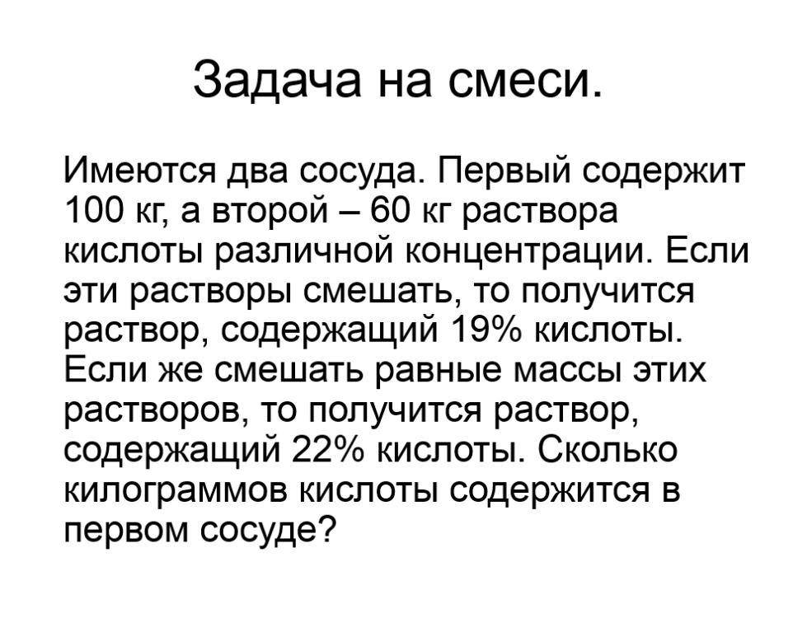
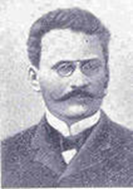
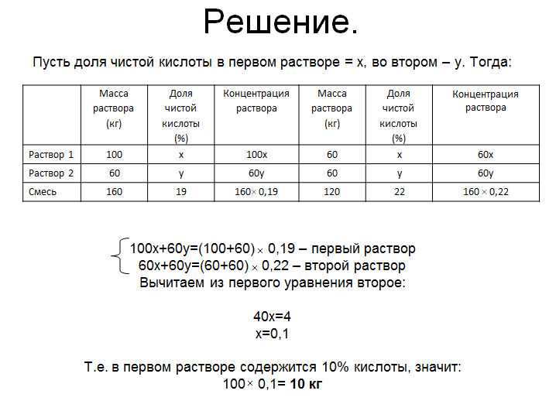
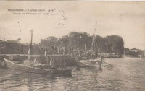
1669-1739 г.г

Slide 22
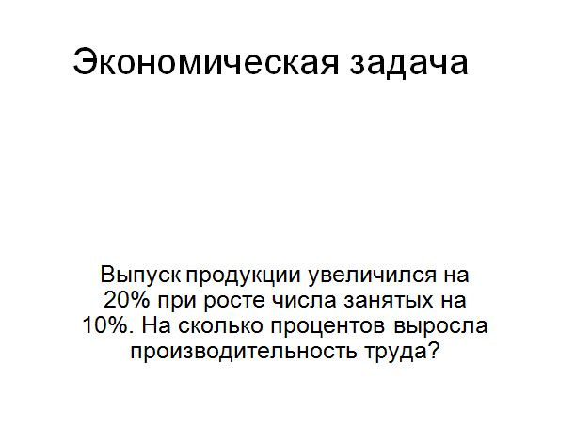

Slide 23
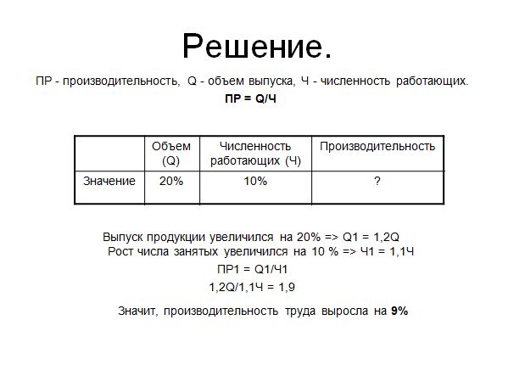

Slide 24
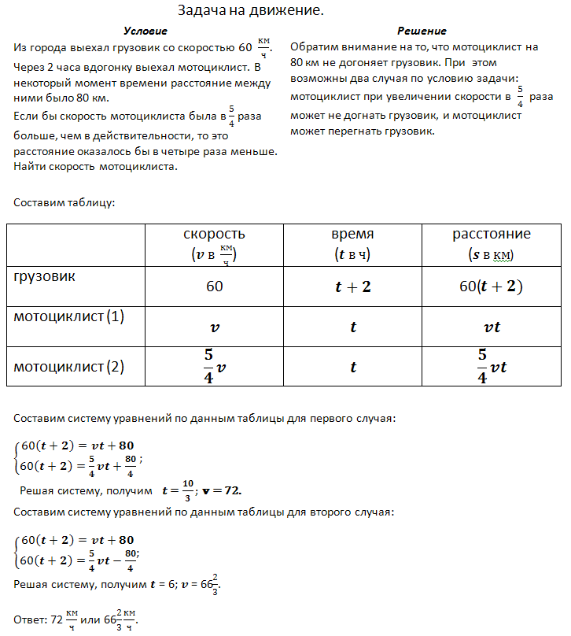

Slide 25
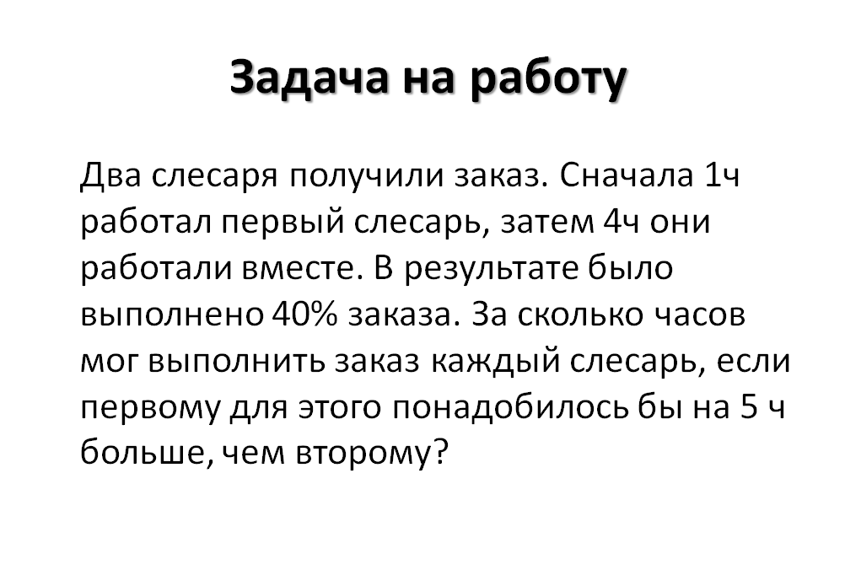

Slide 26
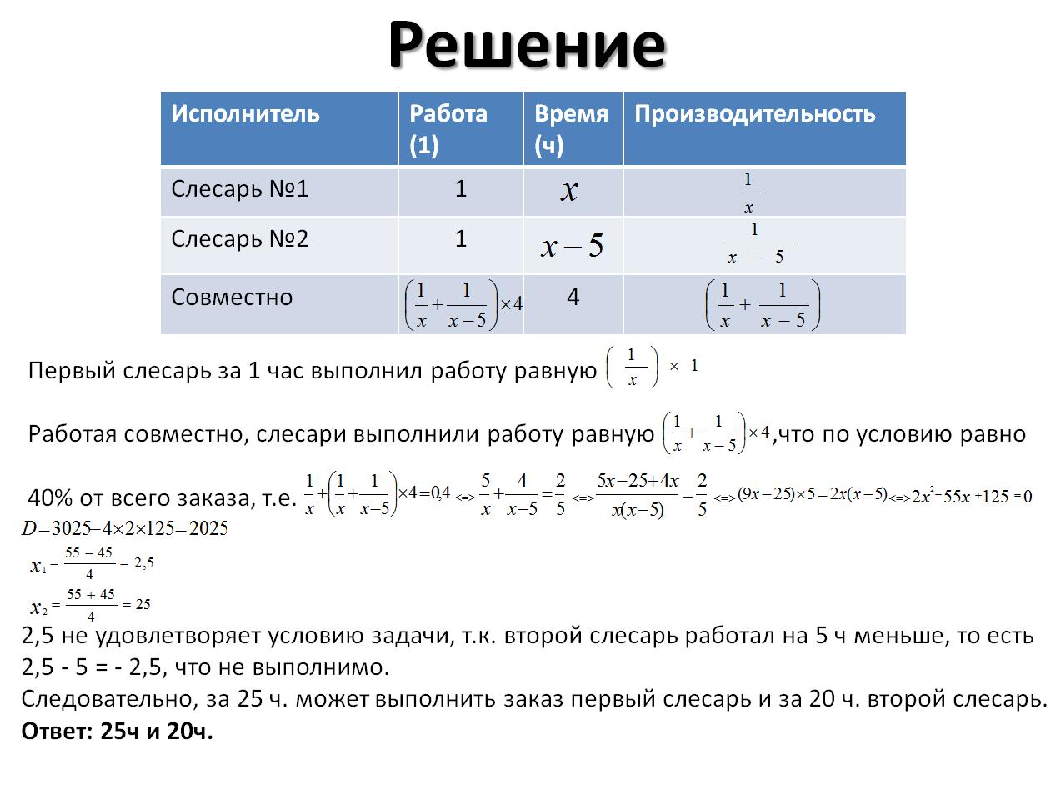

Slide 27
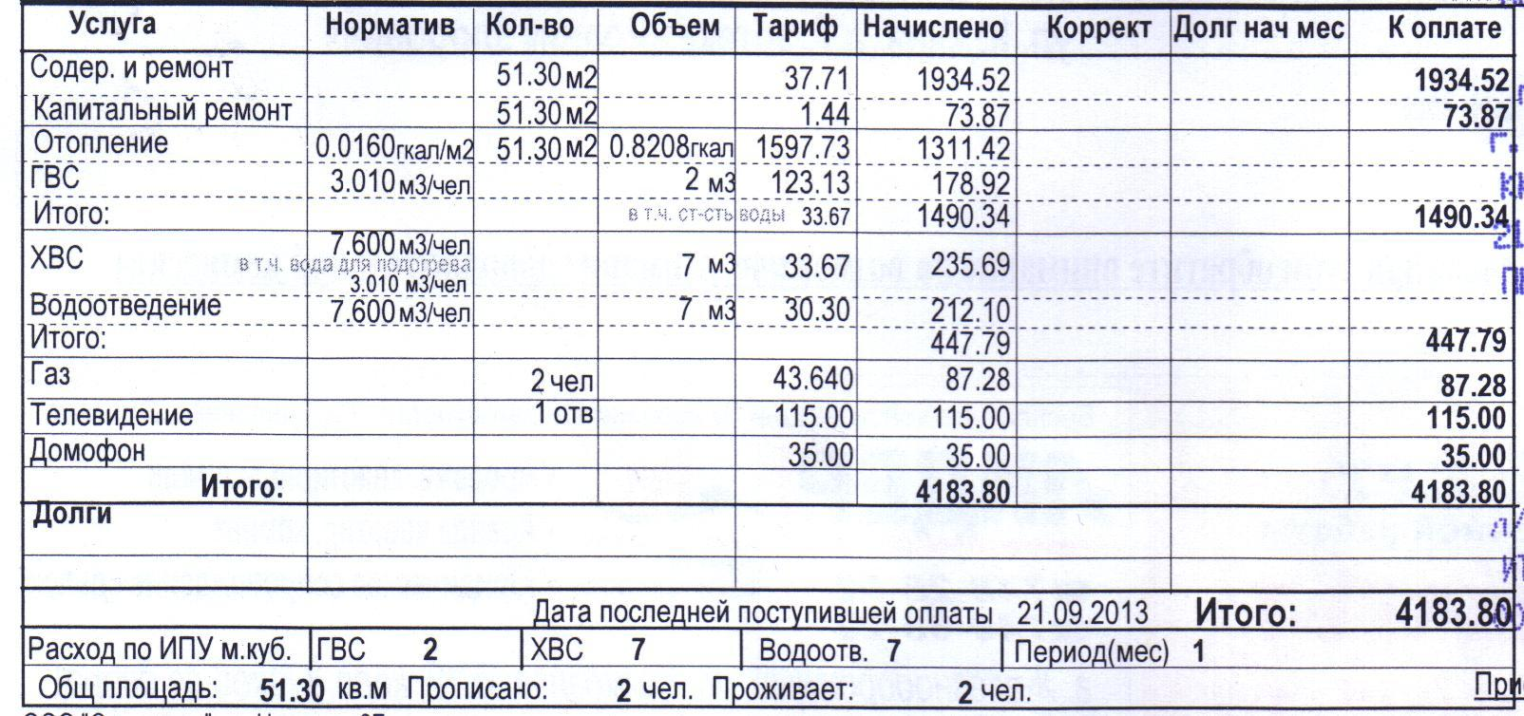
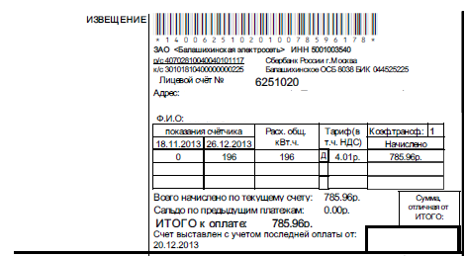
ДОМАШНЯЯ ЭКОНОМИКА
Использование таблиц для формирования квитанции на оплату коммунальных платежей.
Поэлементный расчет оплаты за месяц
Использование таблиц для формирования квитанции на оплату потребляемой электроэнергии.

Slide 28
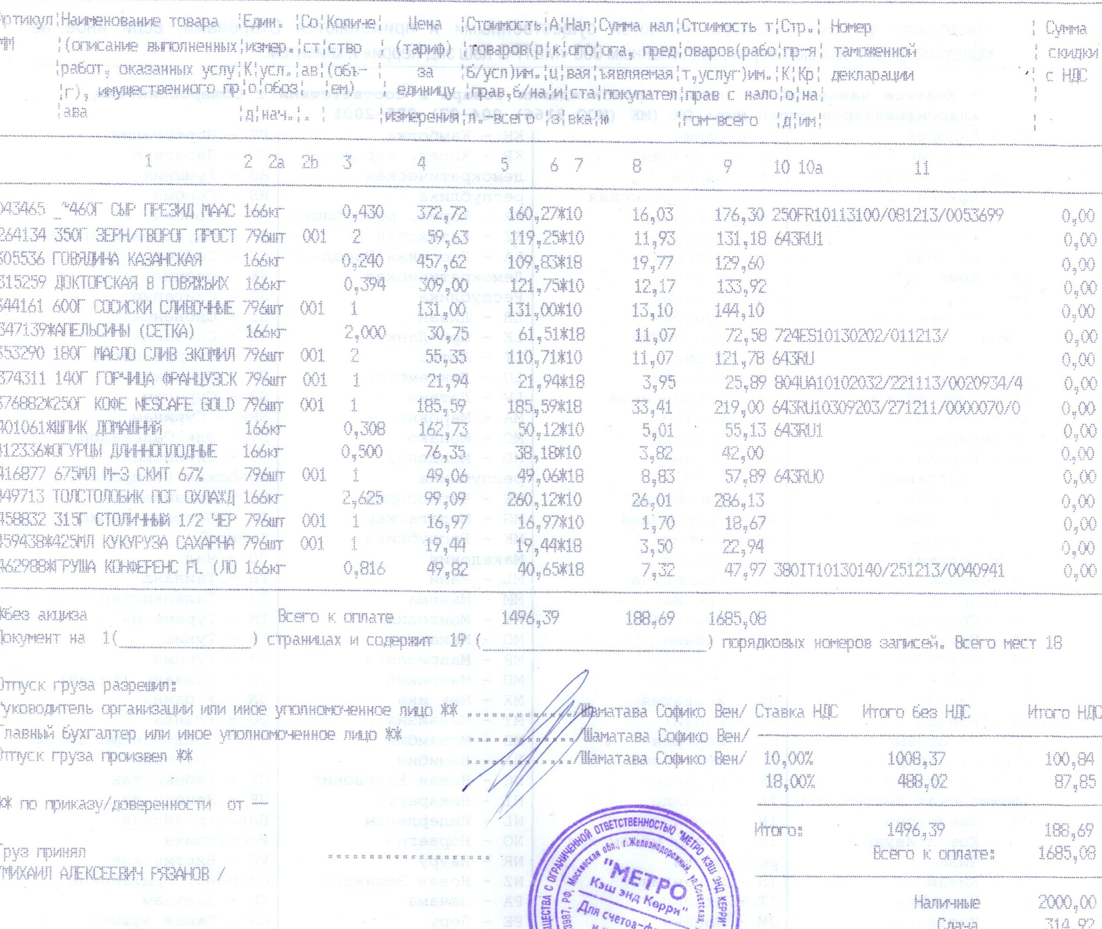
ДОМАШНЯЯ ЭКОНОМИКА
Использование таблиц для формирования чека на оплату товара в сетевом супермаркете.
Итоговая таблица включает следующие параметры:
цена;
количество;
стоимость;
ставка НДС;
итоговая сумма;
сдача.

Slide 29
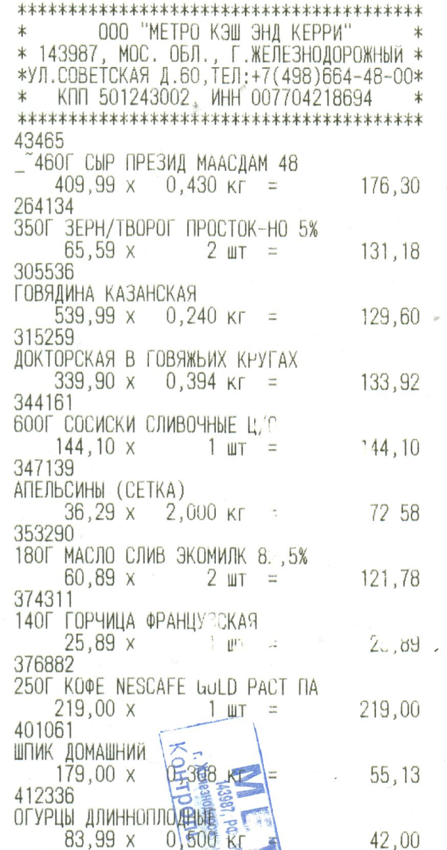
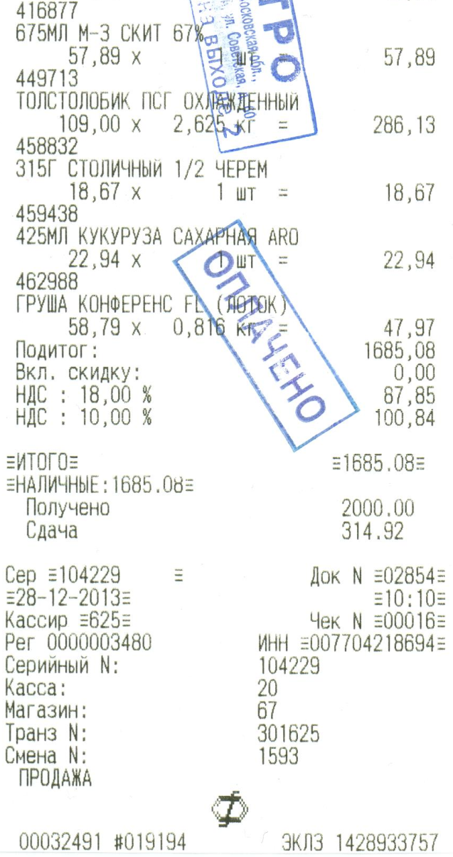
ДОМАШНЯЯ ЭКОНОМИКА
Чек в традиционном виде
Использование таблиц для формирования чека на оплату товара в сетевом супермаркете.
Итоговая таблица включает следующие параметры:
цена;
количество;
стоимость;
ставка НДС;
итоговая сумма;
сдача.

Slide 30
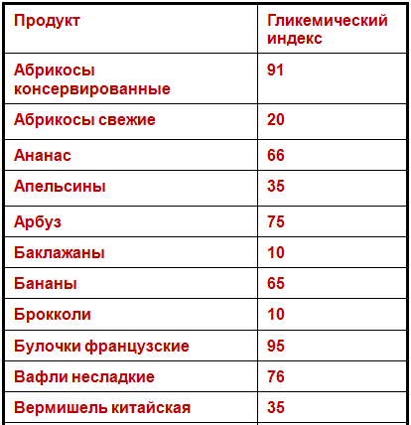
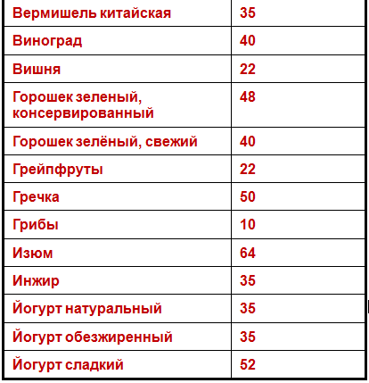
ДОМАШНЯЯ ЭКОНОМИКА
В целях экономии король Пруссии Фридрих Вильгельм Тертий 1830-х годах дал поручение известному химику Юстусу фон Либиху составить рацион прусского солдата на научной основе. Либих построил печку-калориметр, в которой сжигались различные продукты, после чего он замерял выделившееся тепло. Затем он составил таблицу калорийности продуктов.
Cейчас разработаны таблицы калорийности для сотен продуктов. Продукты с высоким гликемическим индексом резко повышают уровень сахара в крови. При этом вырабатывается инсулин, который способствует накоплению глюкозы в виде жировых отложений в печени. Поэтому предпочтительнее выбирать продукты с низким гликемическим индексом. При составлении таблицы за эталон была принята глюкоза, чей гликемический индекс равен 100.

Slide 31
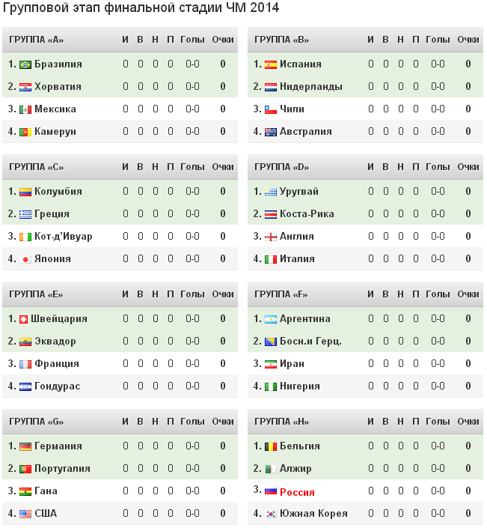

Slide 32
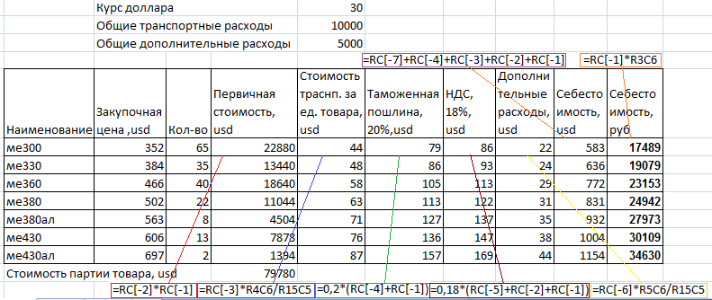
ТАБЛИЦЫ В БИЗНЕСЕ
Microsoft Excel
Расчет себестоимости товара, закупленного за рубежом.
Рабочая таблица включает в себя:
- закупочные цены;
- количество товара;
- учет затрат на транспортировку, таможенные пошлины, НДС, дополнительные расходы;
- перевод стоимости в рубли по текущему курсу.

Slide 33
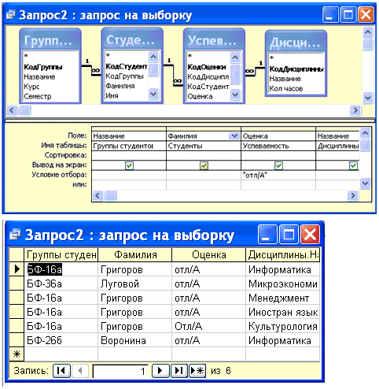
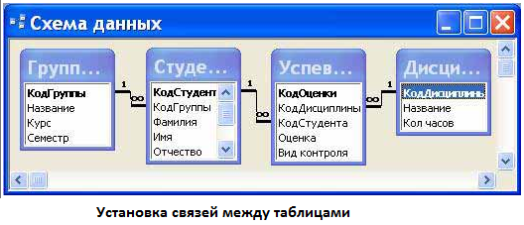
Использование таблиц в Access

Slide 34
Список использованной литературы:
1. Брадис В.М., Минковский В.Л., Корчева А.К. Ошибки в математических
рассуждениях. - М: Просвещение, 1967 - 190с.
2. Волошинов А.В. Пифагор: Союз истины, добра и красоты. – М: Просвещение,
1993 – 224с.
3. Громыко Ю.В.«Метапредмет «ЗНАК»», М., Московские учебники, 2001
4. Депман И.Я. История арифметики. – М: Просвещение, 1965 – 414с.
5. Кант Иммануил. Критика чистого разума. – Издательство Эксмо, 2010 – 736с.
6. Любарский Я.Н. Михаил Пселл. Личность и творчество. К истории
византийского предгуманизма. – М: Наука, 1978 – 282с.
7. Мицкевич А.А.Сборник заданий по экономике.- М: Вита-Пресс, 1997 - 142с.
8. Никольский С.М. Алгебра 10 класс. - М: Просвещение. ОАО «Московский
учебник», 2006 - 432с.
9. Ткачук В.В. Математика абитуриенту. - МЦНМО, 2002 – 903с.
10. Халкидский Ямвлих. Жизнь Пифагора. – М: Наука, 1997 – 302с., илл.
11. Щедровицкий Г. П. Знак и деятельность. Кн. I: Структура знака: смыслы,
значения, знания. 14 лекций 1971 г. — М., 2005.
12. Щедровицкий Г. П. Знак и деятельность. Кн. II: Понимание и мышление.
Смысл и содержание. 7 лекций 1972 г. — М., 2006. — 353 с.
13. http://www.wikiznanie.ru
14. http://ru.wikipedia.org
15. http://www.vseumy.ru

Slide 35
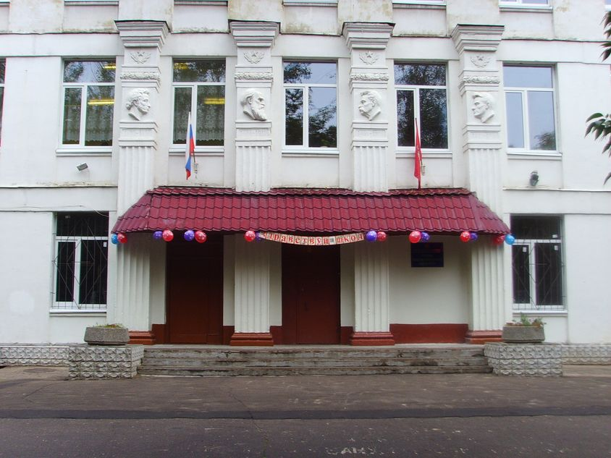
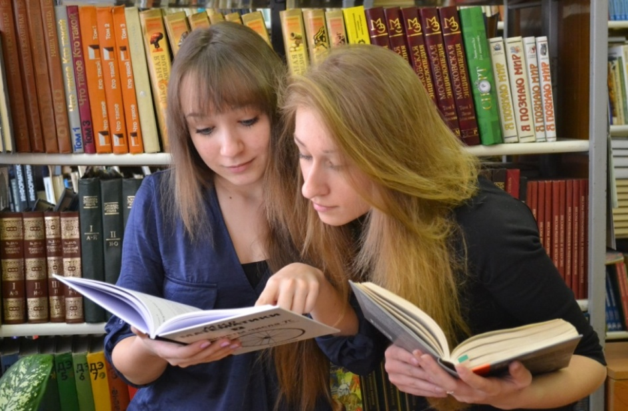
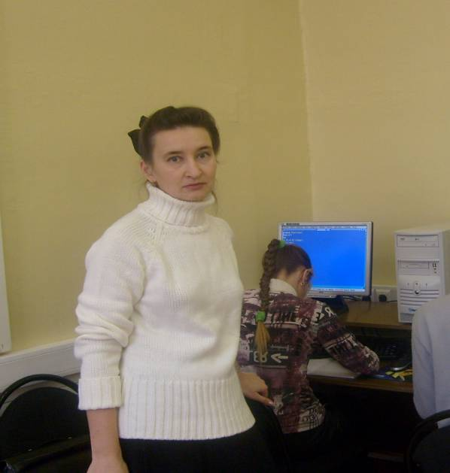
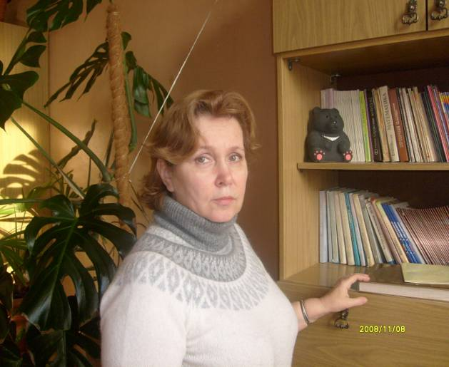
Авторы проекта:
Акимочкина Виктория, Васина Юлия
ГБОУ СОШ №633
Рязанова Светлана
Владимировна
(преподаватель информатики)
Марухина Лариса
Вячеславовна
(преподаватель математики)

